Slide 1
Муниципальное бюджетное дошкольное образовательное
учреждение «Детский сад № 14» г. Усинска
«Адаптация детей раннего возраста к условиям ДОУ»
Папикян Наталья Юрьевна педагог-психолог

Slide 2
Адаптация – процесс вхождения человека в новую для него среду и приспособление к ее условиям.
Адаптация является активным процессом приводящим к:
Позитивным результатам (адаптированность)
Негативным (стресс)

Slide 3
Поступление в детский сад - это переломный момент не только для ребенка, но и для родителей

Slide 4
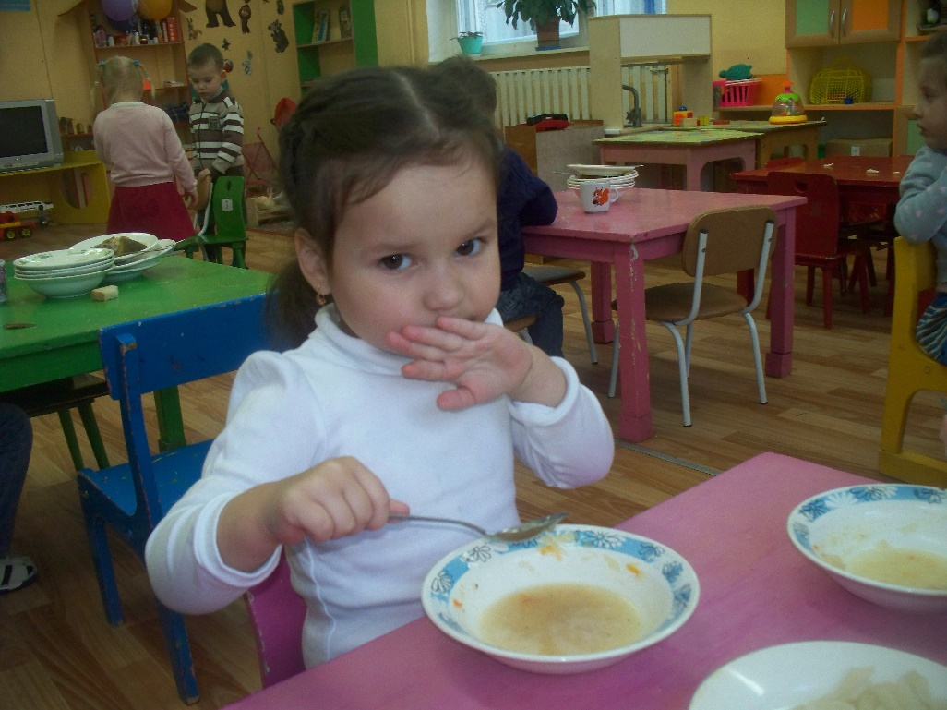
степени адаптации:
Легкая степень: к 20-му дню пребывания в детском саду нормализуется сон, ребенок нормально ест, не отказывается от контактов со сверстниками и взрослыми, сам идет на контакт. Заболеваемость не более 10 дней, без осложнений и без изменений.

Slide 5
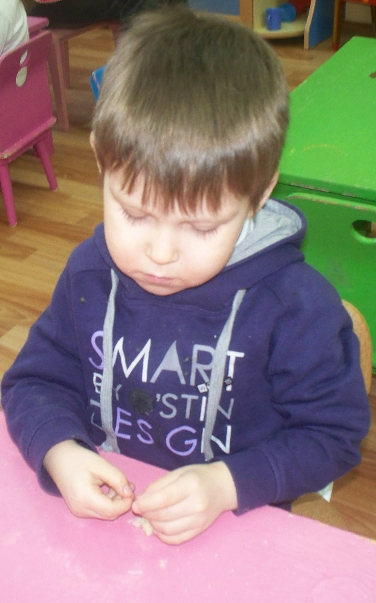
Средняя степень: поведенческие реакции восстанавливаются к 30-му дню пребывания в детском саду. Нервно-психологическое развитие несколько замедляется, снижается речевая активность. Заболеваемость до двух раз сроком не более 10 дней без осложнений, вес несколько снизился.

Slide 6
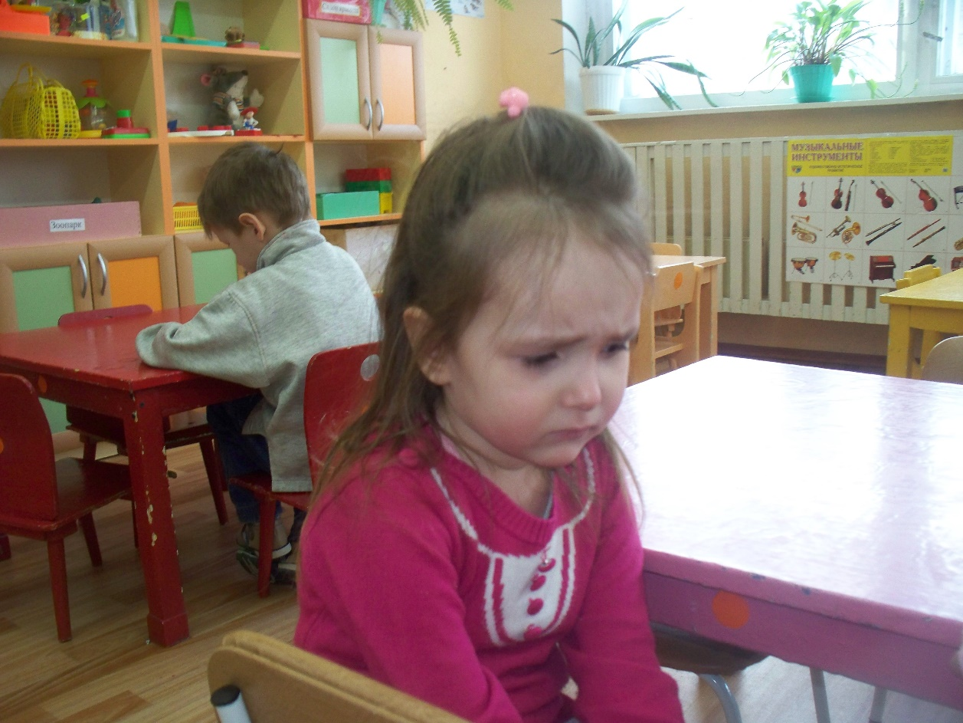
Тяжелая степень: Поведенческие реакции нормализуются к 60-му дню пребывания в детском саду. Нервно-психическое развитие отстает от исходного на 1-2 квартала. Респираторные заболевания более 3-х раз сроком более 10 дней. Ребенок не растет, не прибавляет в весе в течение 1-2 квартала.

Slide 7
Взаимодействие семьи и детского сада— важная задача образовательной системы. Именно семья и семейные отношения — системообразующее ядро каждой образовательной программы. Необходимы взаимодействие и преемственность между детским садом и семьей. Ребенок часто находится между этими двумя важнейшими институтами воспитания, попадая в мир противоречивых требований, что влияет на его эмоциональное и психологическое развитие.
Ребенок дошкольного возраста наиболее чувствителен к влиянию родителей. И если родитель не компетентен в вопросах воспитания, не имеет необходимых знаний, то все труды по воспитанию ребенка в дошкольном учреждении будут напрасными.

Slide 8
Вот некоторые предлагаемые в нашем детском саду меры, облегчающие адаптацию:
Для формирования чувства уверенности в окружающем необходимо:
- знакомство, сближение детей между собой;
- знакомство с воспитателями, установление открытых, доверительных отношений между воспитателями и детьми;
- знакомство с группой (игровая, спальная и др. комнаты);
-знакомство с детским садом (музыкальный зал, медкабинет и др.);
-знакомство с педагогами и персоналом детского сада.

Slide 9
Помните всегда:
От родителей во многом зависит эмоциональный настрой ребенка.
Никогда не говорите фразы типа:
"Вот будешь вести себя плохо, в садике тебя накажут".
По утрам, когда собираетесь в детский сад , старайтесь создавать спокойную, жизнерадостную атмосферу,
с позитивным настроем обсуждайте предстоящий день.
Тогда он точно будет удачным и для вас и для вашего малыша

Slide 10
Советы родителям
При ярко выраженных отрицательных эмоциональных состояниях ребёнка:
1.Расскажите родным и знакомым в присутствии ребёнка:
Что вы уже ходите в детский сад. Какой он молодец.
Ведь он теперь взрослый, совсем как мама и папа ходит на работу.
В детском саду тебе будет интересно, ты познакомишься и подружишься с другими ребятами и взрослыми.
Утром я тебя отведу в детский сад, а вечером заберу.
Ты мне расскажешь, что у тебя было интересного, что ты узнал нового.
2. Придумайте традицию – прощания или приветствия (пожатия руки, поцелуй в носик, «Пока, скоро увидимся») Эти простые, но регулярно повторяющиеся мелочи позволят малышу прогнозировать ситуацию (мама всегда приходит за мной. Когда говорит : «Пока, скоро увидимся!») Расставание не следует затягивать, прощайтесь легко и быстро. Не вызывайте у ребёнка тревогу. Ваше спокойствие, уверенность, улыбка говорят малышу, что все в порядке и можно смело отправляться в группу. Постарайтесь пораньше забирать ребёнка из детского сада, он очень скучает.

Slide 11
Формирование у ребенка чувства уверенности
(познавательной осведомлённости).
Одна из задач адаптационного периода — помочь ребенку как можно быстрее и безболезненнее освоиться в новой ситуации, почувствовать себя увереннее, хозяином ситуации.
А уверенным малыш будет, если узнает и поймет, что за люди его окружают; в каком помещении он живет и т.д.

Slide 12
Спасибо
за
внимание

